Slide 1

автономное профессиональное образовательное учреждение
Вологодской области
«Вологодский колледж связи и информационных технологий»
ОТЧЕТ ПО ПРАКТИКЕ
Студенты группы ИСП-320р:
Чучнев Егор Романович
Тарасов Максим Дмитриевич
Руководитель практики от организации:
Лютый Алексей Дмитриевич
Руководитель практики от колледжа:
Зернова Наталья Вениаминовна
Вологда,
2022г.

Slide 2
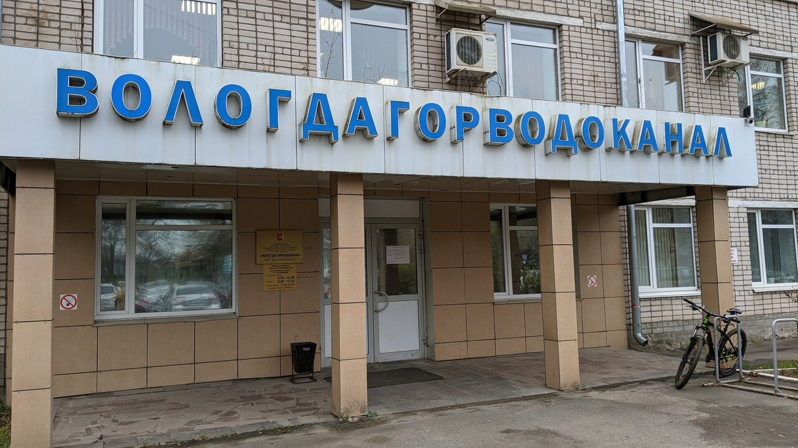
МЕСТО ПРАКТИКИ

Slide 3
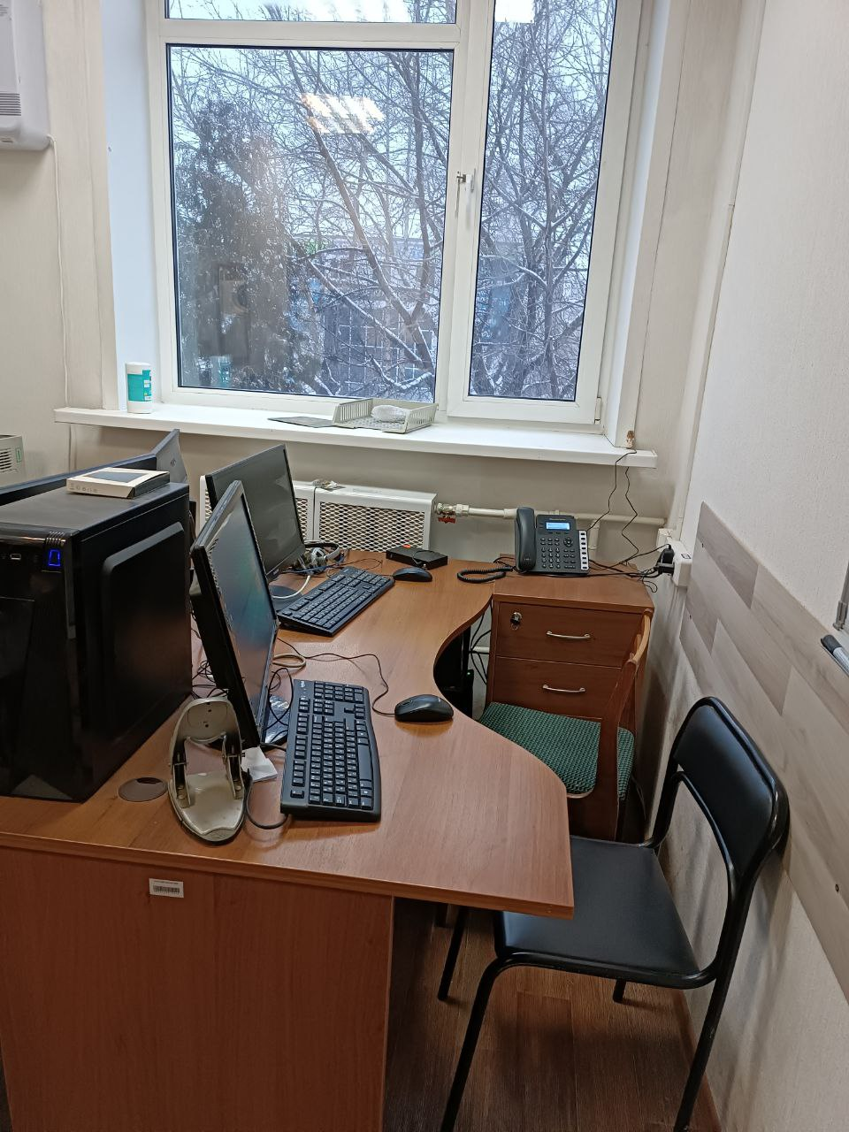
РАБОЧЕЕ МЕСТО

Slide 4
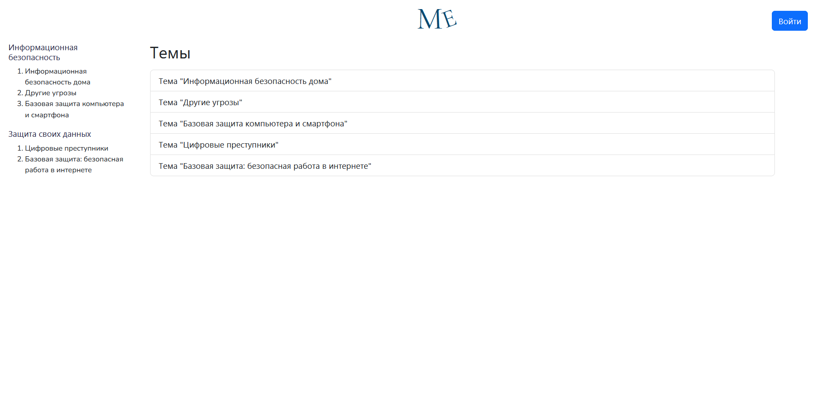
САЙТ ОРГАНИЗАЦИИ И ИХ УСЛУГИ

Slide 5
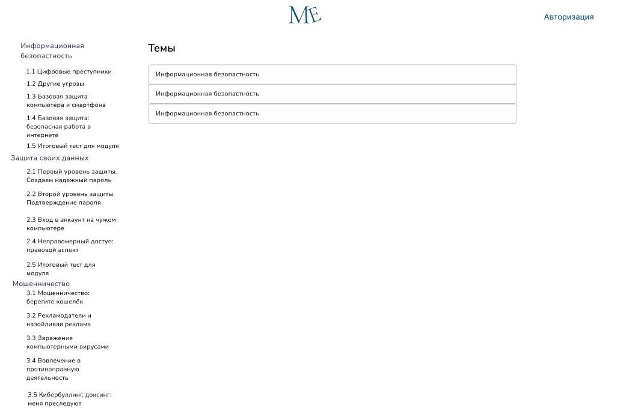
ЗАДАНИЕ 1
Макет основной части сайта

Slide 6
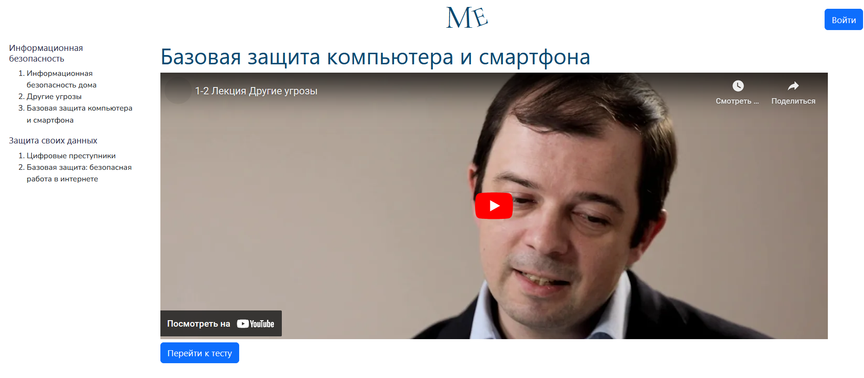
ЗАДАНИЕ 2
Макет сайта

Slide 7
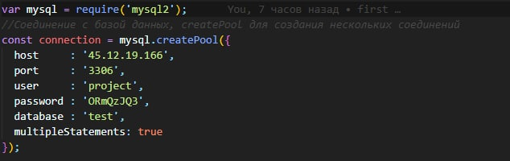
ЗАДАНИЕ 2
Подключение базы данных и сервера

Slide 8
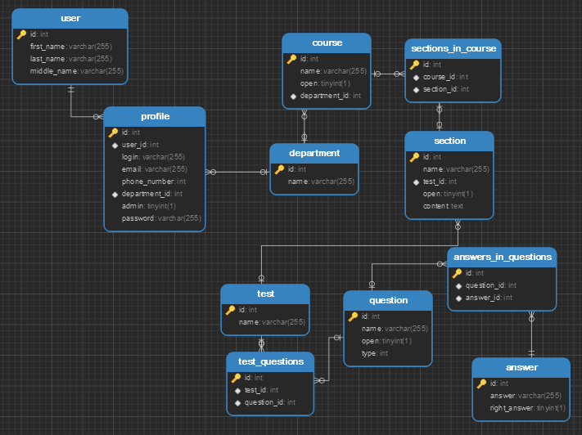
ЗАДАНИЕ 2
База данных

Slide 9
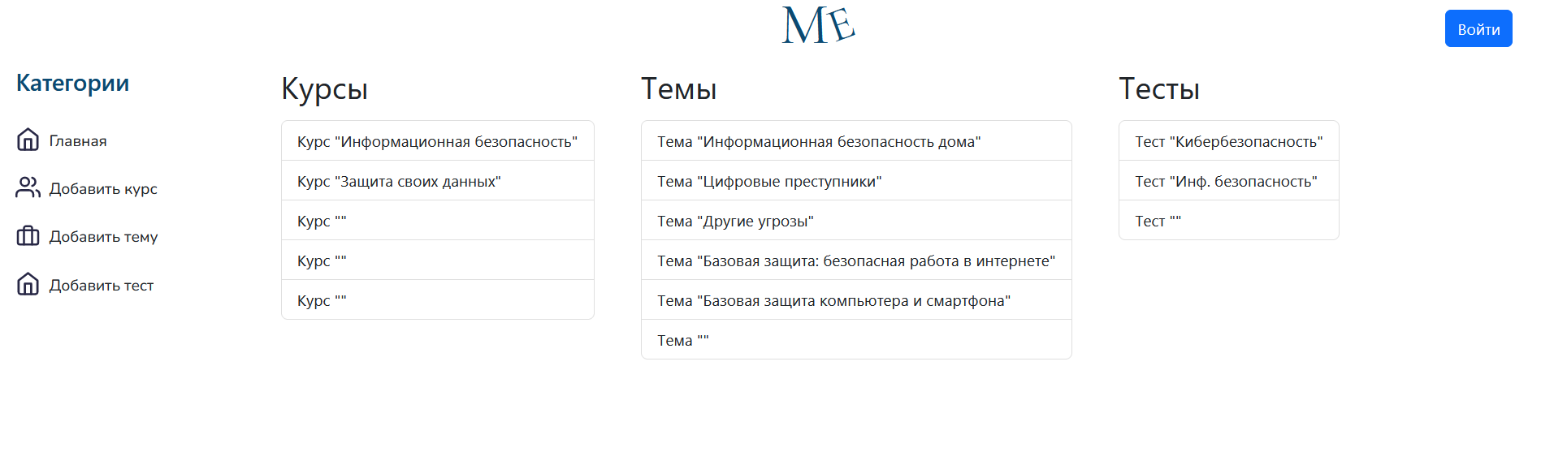
ЗАДАНИЕ 2
Выполненное задание

Slide 10
Спасибо за внимание!

Slide 11
автономное профессиональное образовательное учреждение
Вологодской области
«Вологодский колледж связи и информационных технологий»
ОТЧЕТ ПО ПРАКТИКЕ
Студент группы ИСП-320п:
Пантин Даниил Александрович
Руководитель практики от организации:
Ригин Василий Александрович
Руководитель практики от колледжа:
Зернова Наталья Вениаминовна
Вологда,
2022г.

